Slide 1
«Безопасность
детей на дороге»

Slide 2
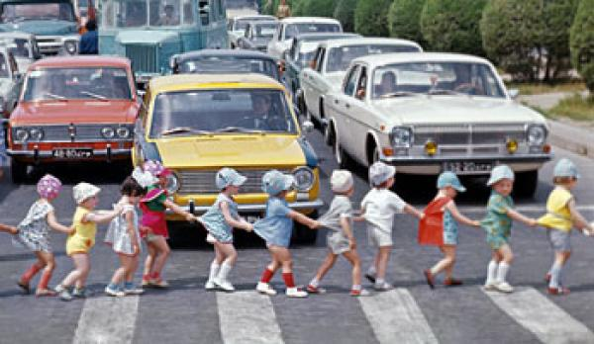
Резкое возрастание в последние годы автомобилизации городов и поселков порождает множество проблем, среди которых дорожно-транспортный травматизм все больше приобретает характер «национальной катастрофы».

Slide 3
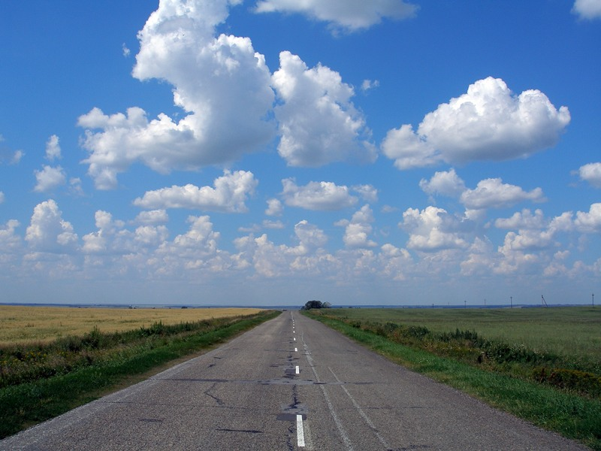
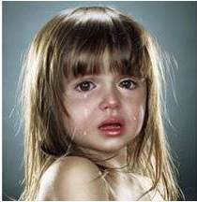
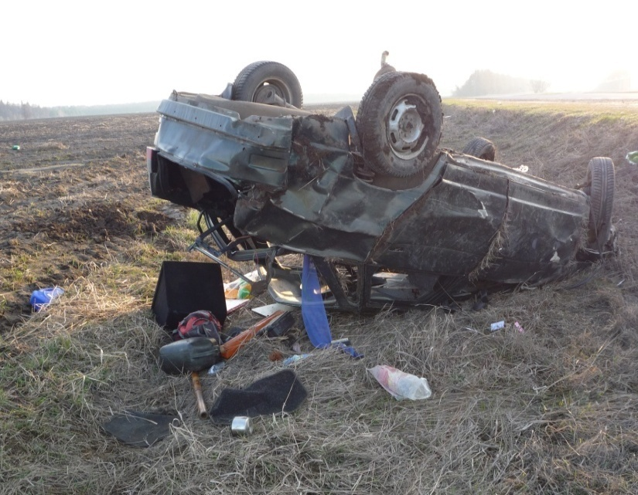
Ежегодно на дорогах России гибнут люди. Половина из них дети.
Ужасает тот факт, что смертность в результате ДТП в России в несколько раз превышает смертность в результате железнодорожных и авиационных катастроф, пожаров, наводнений и других несчастных случаев.
За каждой из дорожных трагедий – судьба ребенка и горе родителей……

Slide 4
Статистика ДТП
Проблема детского травматизма на дорогах продолжает оставаться острой.
Сведения о ДТП по Чувашской
Республик с участием детей

Slide 5
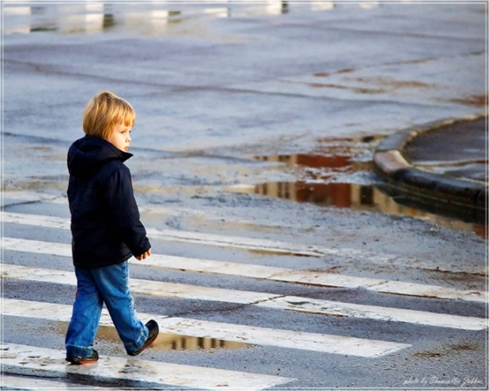
Причины дорожно-транспортных происшествий.
На поведение детей на дороге влияет целый ряд факторов, из которых необходимо подчеркнуть особую значимость возрастных особенностей детей:
Физиологические:
Ребёнок до 7 лет ещё плохо распознаёт источник звуков (он не всегда может определить направление, откуда доносится шум), и слышит только те звуки, которые ему интересны.
Поле зрения ребёнка гораздо уже, чем у взрослого, сектор обзора ребёнка намного меньше. В 5-летнем возрасте ребёнок ориентируется на расстоянии до 5 метров. В 6 лет появляется возможность оценить события в 10-метровой зоне. Остальные машины слева и справа остаются за ним не замеченными. Он видит только то, что находится напротив.
Надёжная ориентация налево направо приобретается не ранее, чем в восьмилетнем возрасте

Slide 6
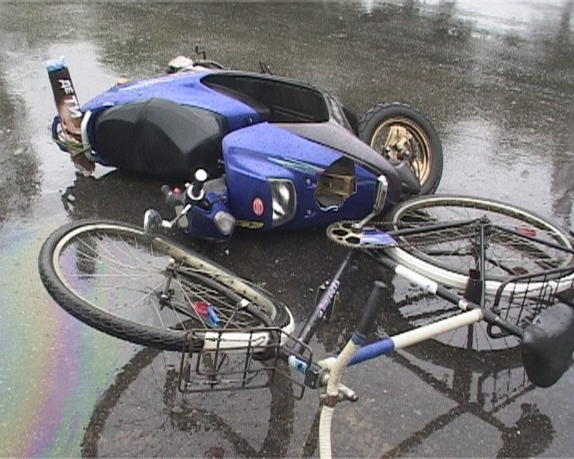
У дошкольников нет знаний и представлений о видах поступательного движения транспортных средств (т.е. ребёнок убеждён, основываясь на аналогичных движениях из микромира игрушек, что реальные транспортные средства могут останавливаться так же мгновенно, как и игрушечные).
Психологические
Внимание ребёнка сосредоточенно на том, что он делает. Заметив предмет или человека, который привлекает его внимание, ребёнок может устремиться к ним, забыв обо всём на свете. Догнать приятеля, уже перешедшего на другую сторону дороги, или подобрать уже укатившийся мячик для ребёнка гораздо важнее, чем надвигающаяся машина.
Ребёнок не осознаёт ответственности за собственное поведение на дороге. Не прогнозирует, к каким последствиям приведёт его поступок для других участников движения и для него лично.

Slide 7
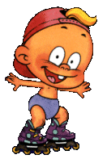
ПДД –важнейшая часть безопасности нашей жизни
актуальность
популяризация
- государственная
политика в вопросах ПДД
-детский сад
-школа
пропаганда
воспитание
родитель
-воспитатель
- учитель
ГИБДД
Новый тип участника дорожного движения
Дисциплинированный пешеход
Культурный пассажир
Ответственный водитель

Slide 8
для родителей
ВИКТОРИНА
красный
жёлтый
зелёный

Slide 9
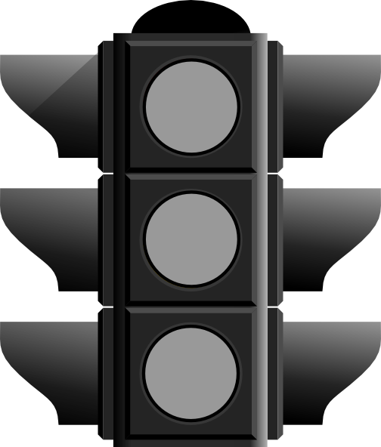
1. Кого можно назвать участником дорожного движения?
А) Дорожные рабочие, водители, пешеходы.
В) Пешеходы, водители, пассажиры, уличные животные.
С) Пешеходы, водители, пассажиры.

Slide 10
2. Что надо сделать пешеходу, если он не успел перейти проезжую часть?
А) Продолжить переход.
В) Должен бежать обратно на тротуар.
С) Надо дойти до середины проезжей части и ожидать там зеленого сигнала светофора.

Slide 11
3. Какую ответственность несет виновник ДТП, если при этом погиб человек?
А) Поругают.
В) Уголовная ответственность.
С) Штраф.

Slide 12
4. В каком возрасте разрешается выезжать на велосипеде на дороги общего пользования?
А) Не моложе 14 лет.
В) Не моложе 10 лет.
С) Вообще нельзя выезжать на велосипеде на проезжую часть общей дороги.

Slide 13
5. Разрешается ли сидеть детям на переднем сидении?
С) Не разрешается.
В) Разрешается перевозка детей любого возраста при наличии взрослого пассажира.
А) Разрешается перевозка детей до 12 лет при наличии специального детского кресла.

Slide 14
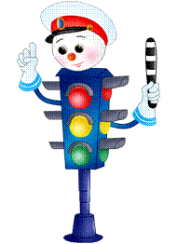
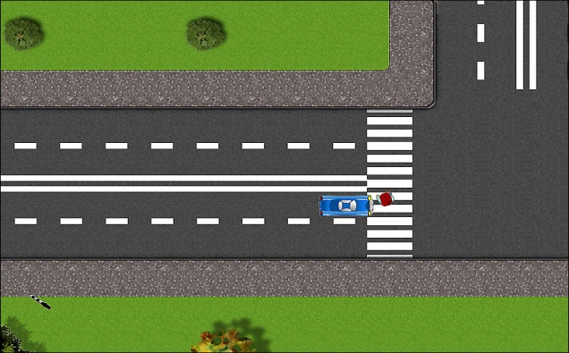
Разгадайте ребус
Переход

Slide 15
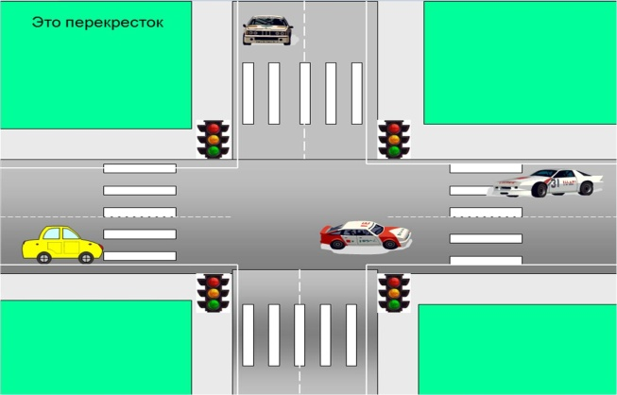
Перекресток

Slide 16
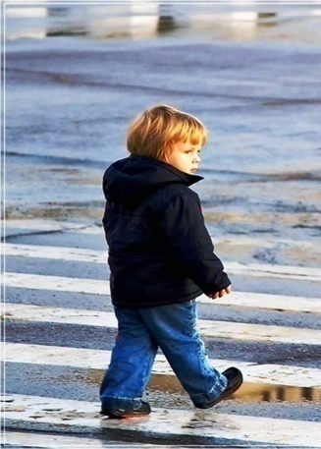
Пешеход

Slide 17
Ну, пожалуйста, не нарушай
Больше правила движенья.
Все законы соблюдай –
Будешь жить без сожаления.
Ну, пожалуйста, не забывай,
Что дорога – это сложно.
Если будешь ты беспечным
Угодить в больницу можно.
Помни надо быть серьёзным,
На дороге осторожным.
Помни – жизнь всегда одна
И более всего она важна.

